Slide 1
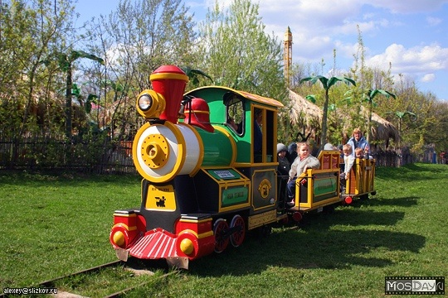
Страна Знаний
1

Slide 2
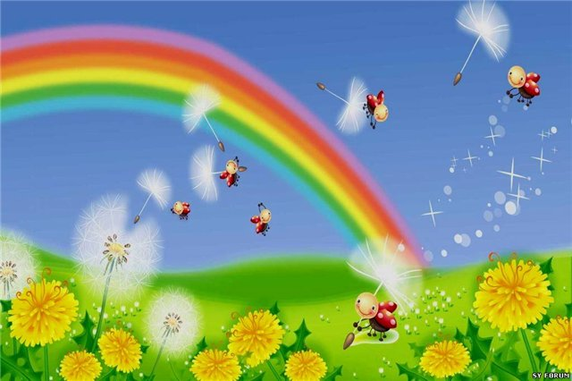
Устный счет
9
6
4
3
8
1
0
5
2

Slide 3
Расставь цифры по местам.
1
6
4
3
9
7
5
8
2
3

Slide 4
Станция Любознательных
Разгадай-ка
Р1А
Па3от
100Л
Родина
Патриот
Стол
4

Slide 5
Страна Знаний
5

Slide 6
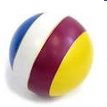
Могу назвать его мячом,
А хочешь, дыркой назовём,
А можно бубликом,
Почти что кругленьким.
Но как его не назовём
Он называется нулём!
(Ф. Дагларджа)
Цифра вроде буквы О –
Это ноль, иль ничего.
Круглый ноль такой хорошенький.
Но не значит ничегошеньки.
(С. Маршак)
0
6

Slide 7
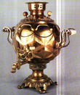
Ноль собой весьма хорош: На бараночку похож И на бублик, и на шар, И на круглый самовар.
Очень этот ноль хорош!
На Смешариков похож!
7

Slide 8
Поймай зайчика.
8

Slide 9
Число 0. Цифра 0.
0
9

Slide 10
-2
-3
6
3
+1
8
4
ПОСЧИТАЙ-КА
-3
+2
6
3
0
-3

Slide 12
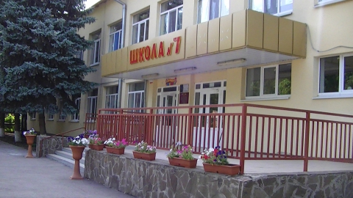
Остановка «Школьная»

Slide 13
Число 0. Цифра 0.

